Slide 1
§1.3 常用的连续时间信号

Slide 2
典型信号
典型的连续时间信号，将要介绍实指数信号、复指数信号、正弦信号与抽样信号等。
这些信号都非常简单，属于基本信号。
复杂信号可以分解为这些基本信号的加权和或积分的形式。
对这些典型的基本信号的研究对工程实际或是理论分析都具有重要的指导意义。

Slide 3






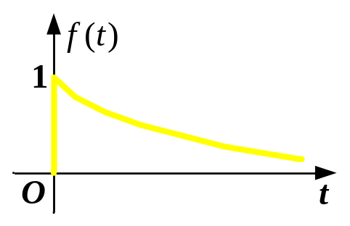
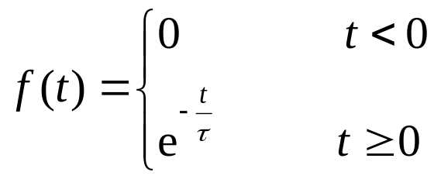

一．实指数信号
直流(常数)
指数衰减,
K
指数增长
O
单边指数信号
通常把 称为指数信号的时间常数，记作 τ ,代表信号衰减速度，
具有时间的量纲。
重要特性：其对时间的微分和积分仍然是指数形式。

Slide 4

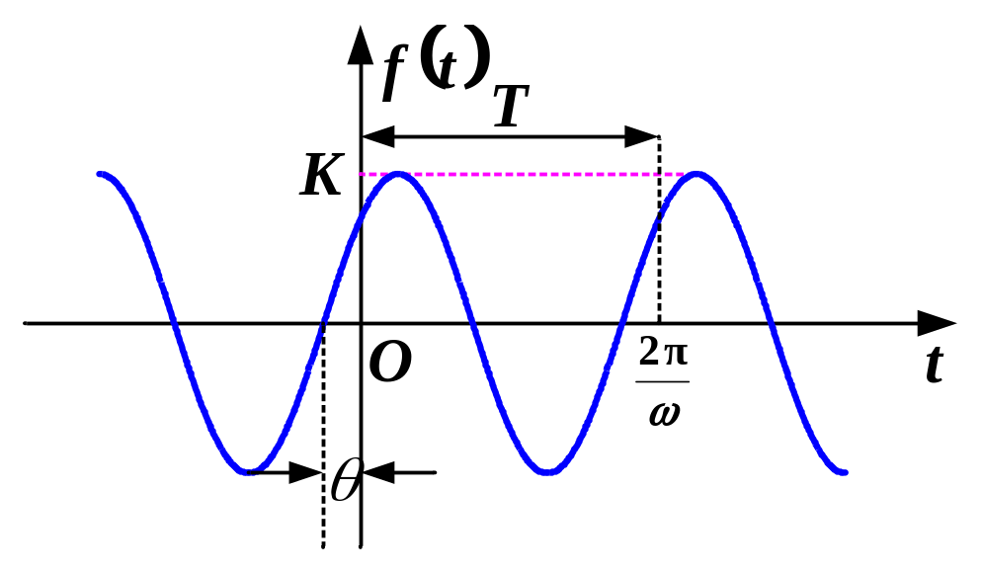
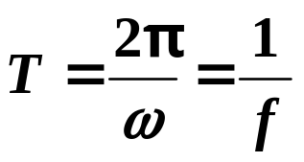


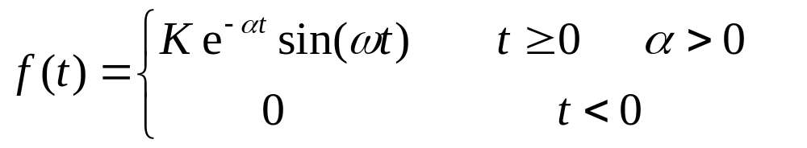
二．正弦信号
振幅：K
周期：
频率：f
角频率：
初相：
衰减正弦信号：

Slide 5
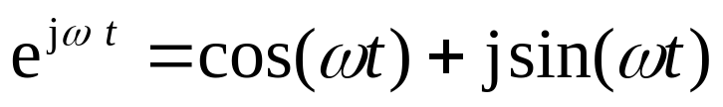
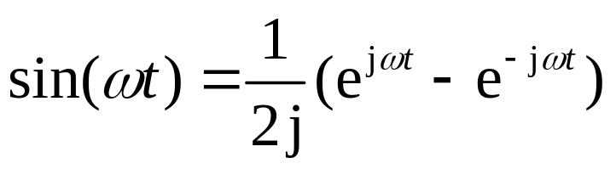
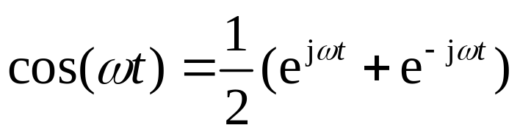
欧拉(Euler)公式
二．正弦信号

Slide 6
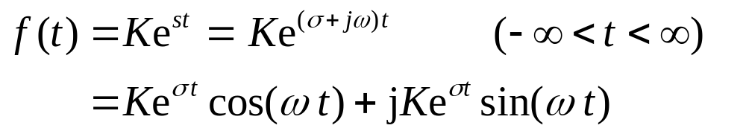



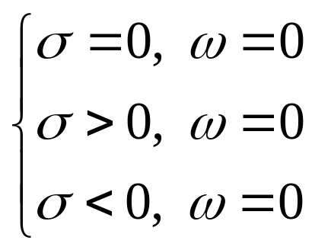
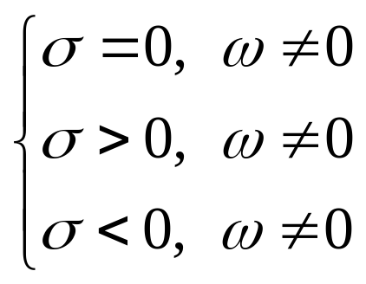
三．复指数信号
为复数，称为复频率
均为实常数
的量纲为 ， 量纲为
分析：
直流
升指数信号
衰减指数信号
等幅振荡
增幅振荡
衰减振荡

Slide 7
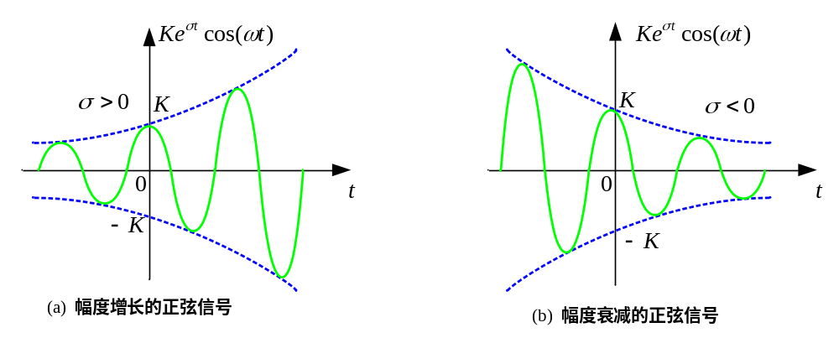
三．复指数信号

Slide 8
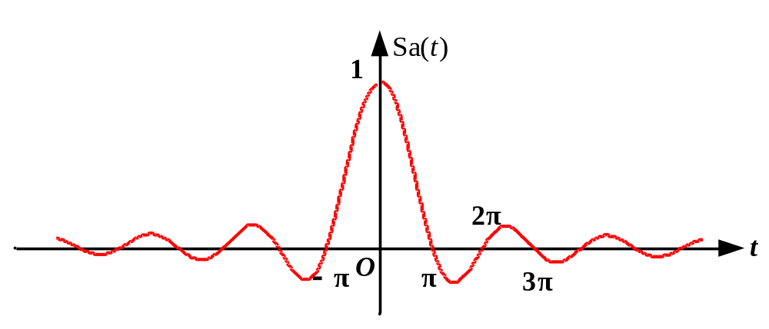
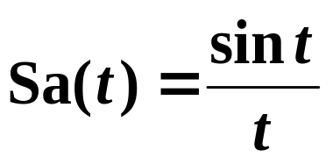

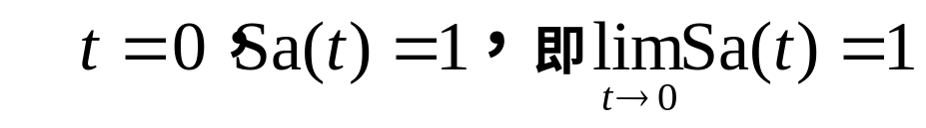
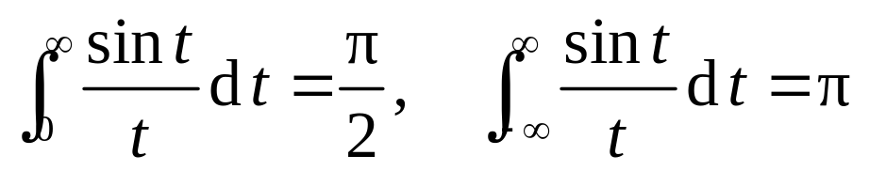
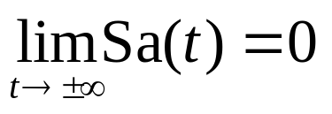
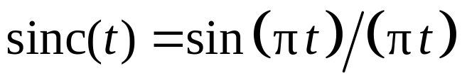
四．抽样信号(Sampling Signal)
性质：
①
②
③
④
⑤
⑥
偶函数

